Slide 1
Детям группы №10 детского сада «Гульчачак» № 87
Приглашаю на свой день рождение.
Очень жду вас, Заяц!

Slide 2
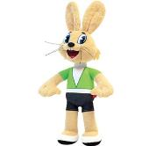
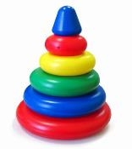
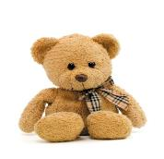
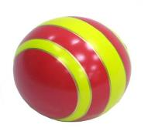
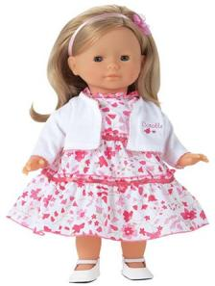
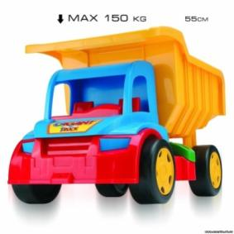
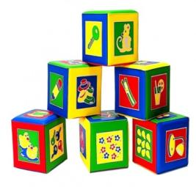
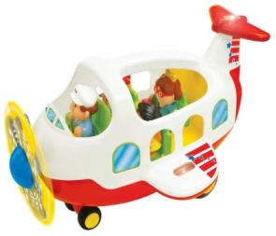
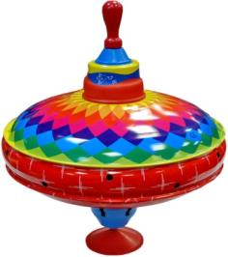
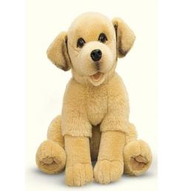
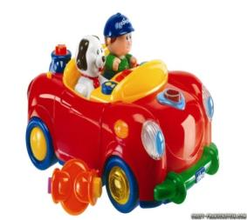
I столбик II столбик III столбик VI столбик
I ряд
I
IIряд
IIIряд
I
Игрушки

Slide 3
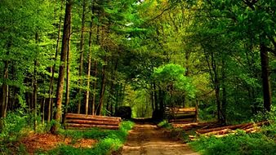
Веселые дорожки

Slide 4
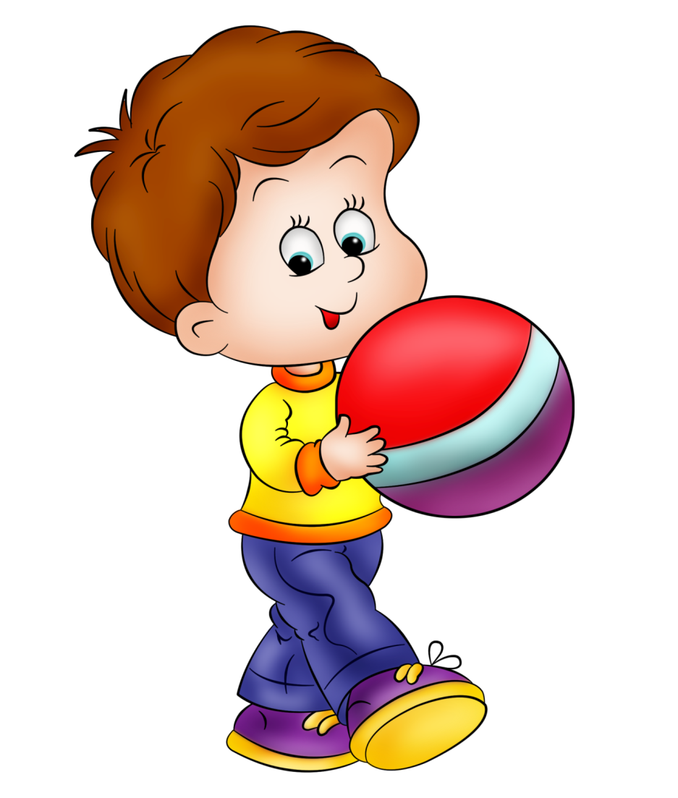
Д/И «Игра с мячом» 1 Кто стоит справа от тебя? А слева?
2.Назови части суток.
3.Назови дни недели.
4. Какой сегодня день недели? А завтра?
5. Назови соседей числа 3.
6.Какие числа живут рядом с числом 5
7. Назовите число после 7
8. Чем измеряем ширину стола? 9. Сколько окон в нашей группе? 10.Чем измеряется время? 11. Сколько ножек у муравья? 12.Назови водный транспорт?
13. Как называется здание, где учатся дети?

Slide 5
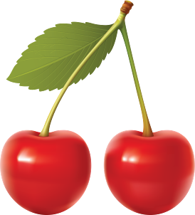
Запиши предыдущие и последующие числа
(«соседей») для данных чисел:
3
1
2
3
4
5
6
7
8
9
10

Slide 6
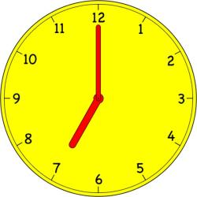
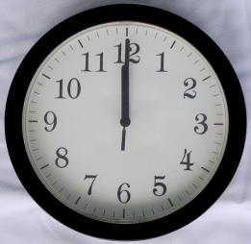
Который час?
1
2
3
4
5
6
7
8
9
10
11
12

Slide 7
Если стол выше стула, то стул…
Если дорога шире тропинки, то тропинка…
Если два больше одного, то один…
Если сестра старше брата, то брат…
Если правая рука справа, то левая…
Если лента длиннее шнурка, то шнурок…

Slide 8
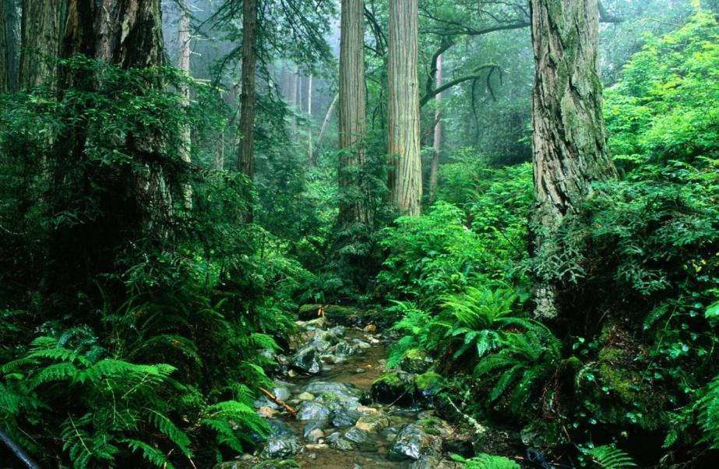

Slide 9
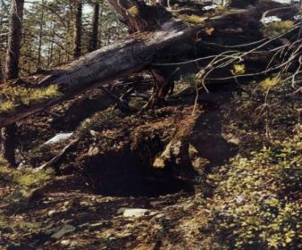
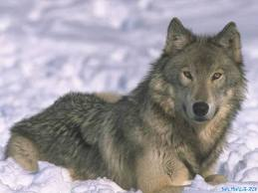
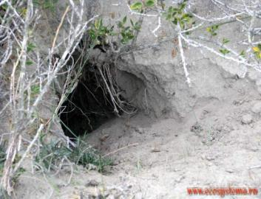
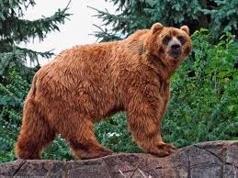
Кто где живет?

Slide 10
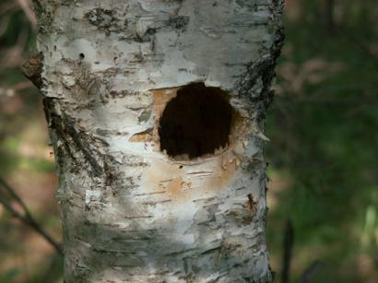
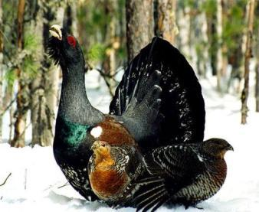
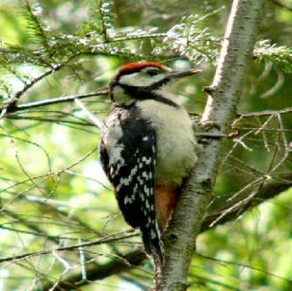
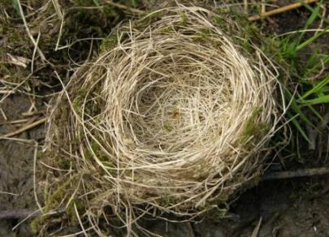

Slide 11
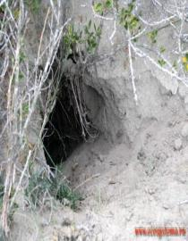
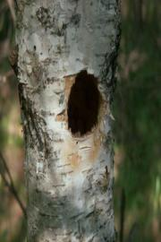
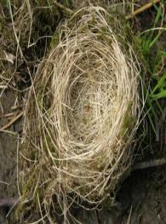
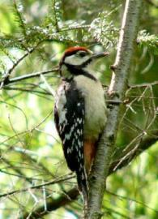
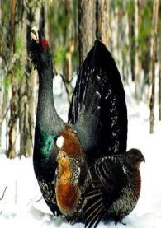

Slide 12
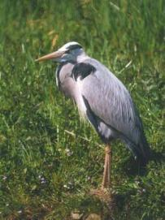
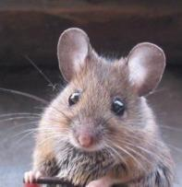
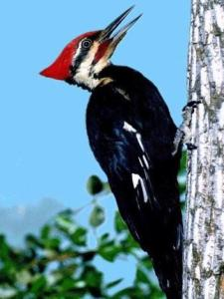
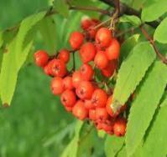
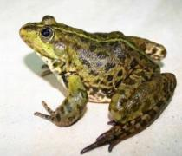
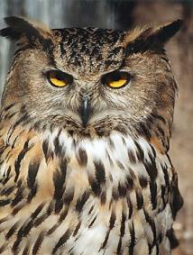
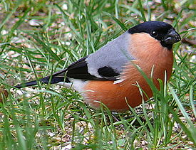
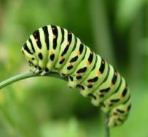
Кто чем питается?

Slide 13
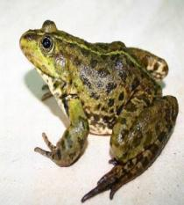
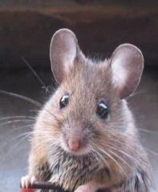
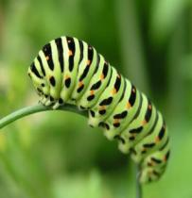
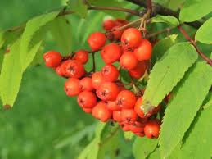

Slide 14
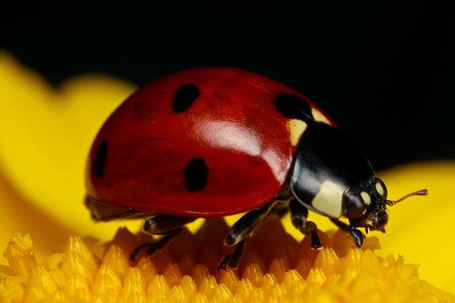
Собери картинку по частям.

Slide 15
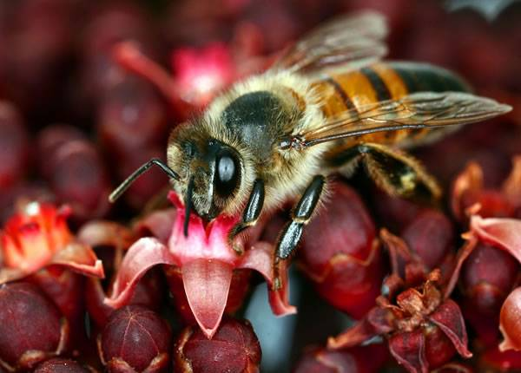

Slide 16
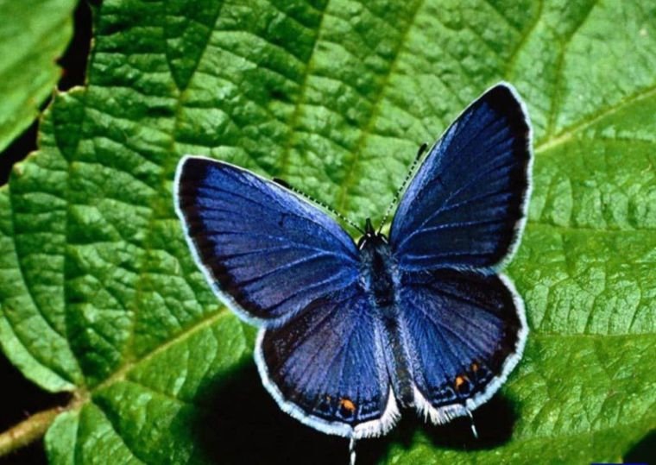

Slide 17
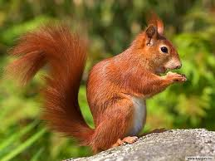
Узнай по описанию.

Slide 19
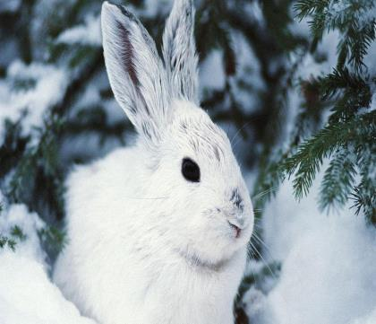
Про кого будет наш рассказ? Как вы думаете какой он? Какой заяц по характеру? Где может жить в сказке зайчик? Кто может прийти в гости к зайцу? Как они будут поздравлять зайца? Во что будут играть? Какие подарки ему подарят? Чем обычно заканчивается сказка?

Slide 20
Мудрая сова.
Дорогие ребята, я рад приветствовать вас и объявляю благодарность от имени всех зверей и птиц, вы отличились хорошими знаниями , и с радостью принимаем вас в клуб знатоков, награждаю значками.

